Slide 1
Thứ Năm ngày 6 tháng 1 năm 2022
Toán
Ôn tập cuối học kì 1

Slide 2
1
Số?
Thêm 2
41
43
45
47
49
51
53
55
57
59
Thêm 5
10
15
20
25
30
35
40
45
50
55
Thêm 10
3
13
23
33
43
53
63
73
83
93

Slide 3
2
Số?
8
9
a)
Số liền sau của 7 là ...
b)
Số liền trước của 10 là ...
80
32
Số liền sau của 79 là ...
Số liền trước của 33 là ...
100
82
Số liền sau của 99 là ...
Số liền sau của 81 là ...

Slide 4
3
>
<
>
13 ..?.. 23
34 ..?.. 16
54 ..?.. 45
99 ..?.. 100
=
>
<
<
=
30 + 6 ..?.. 36
9 + 4 ..?.. 8 + 6
<

Slide 5
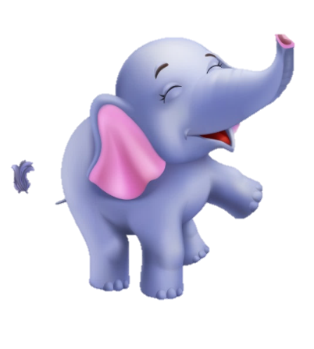
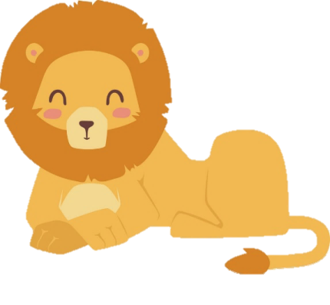
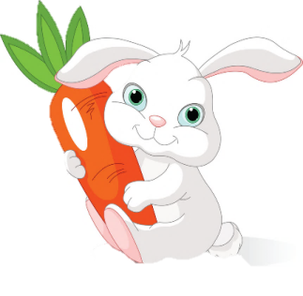
4
Mỗi con vật che số nào?
46
63
30
16
35
28
47
17
33
51
16
44

Slide 6
Tạm biệt
và hẹn gặp lại!

